Slide 1
שקיפות שלטונית
משרד ראש הממשלה

Slide 2
תעודת הזהות של המשרד
השר: ראש הממשלה, מר בנימין נתניהו
מנכ"ל המשרד: מר אלי גרונר
ממונה חופש המידע: גב' ענת רביבו
המיקום הארגוני של הממונה לחופש המידע: בכפיפות למנכ"ל
מספר העובדים במשרד: כ-800

Slide 3
הממשלה הנוכחית פעלה למען שקיפות יותר מכל מדינה אחרת
Transparency of government policy making*
2017
2015
מקום 29
מקום 60
*WEF Global Competitiveness Index

Slide 4

איך עשינו את זה?
החלטות
ממשלה
תכניות
עבודה
מאגרי
מידע
רגולציה
RIA

Slide 5
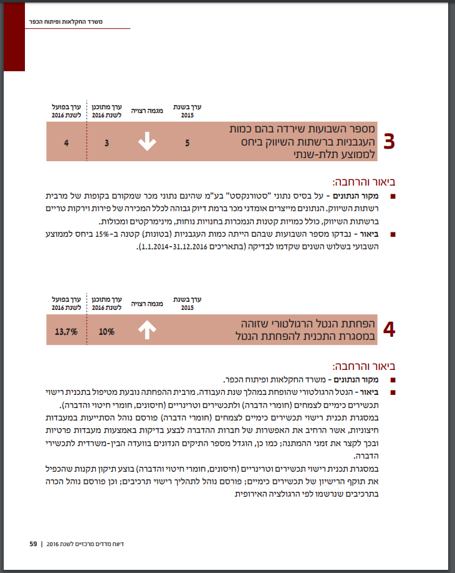
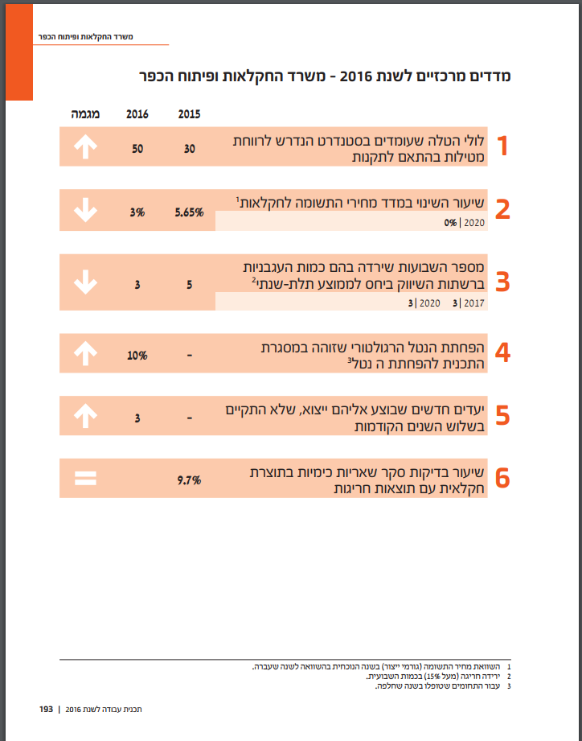
תכניות
עבודה
תכניות עבודה עם יעדים מדידים ומעקב אחר ביצוע

Slide 6
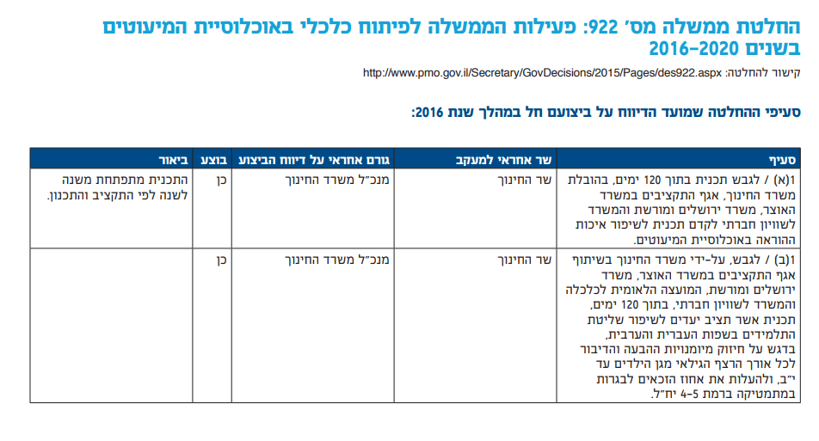
החלטות
ממשלה
סוף לשאלה הנצחית בנושא קיום החלטות ממשלה

Slide 7
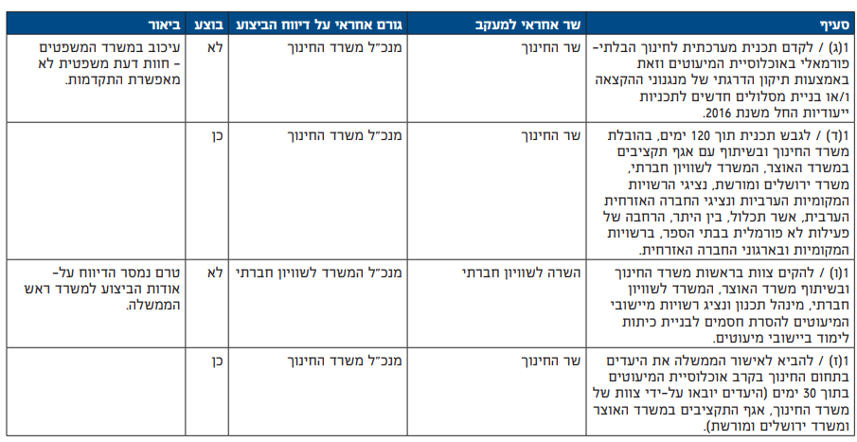
החלטות
ממשלה
סוף לשאלה הנצחית בנושא קיום החלטות ממשלה

Slide 8
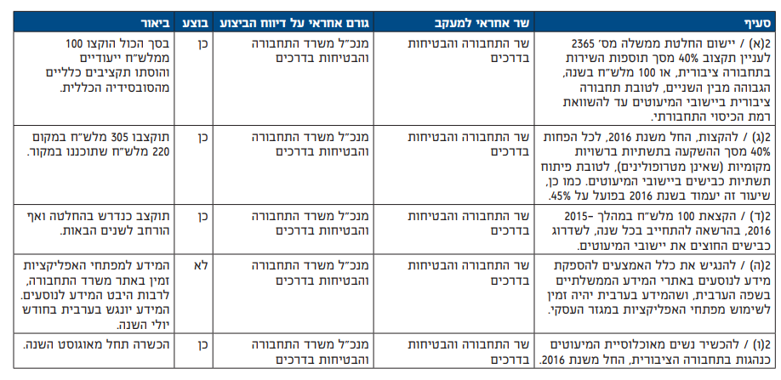
החלטות
ממשלה
סוף לשאלה הנצחית בנושא קיום החלטות ממשלה

Slide 9
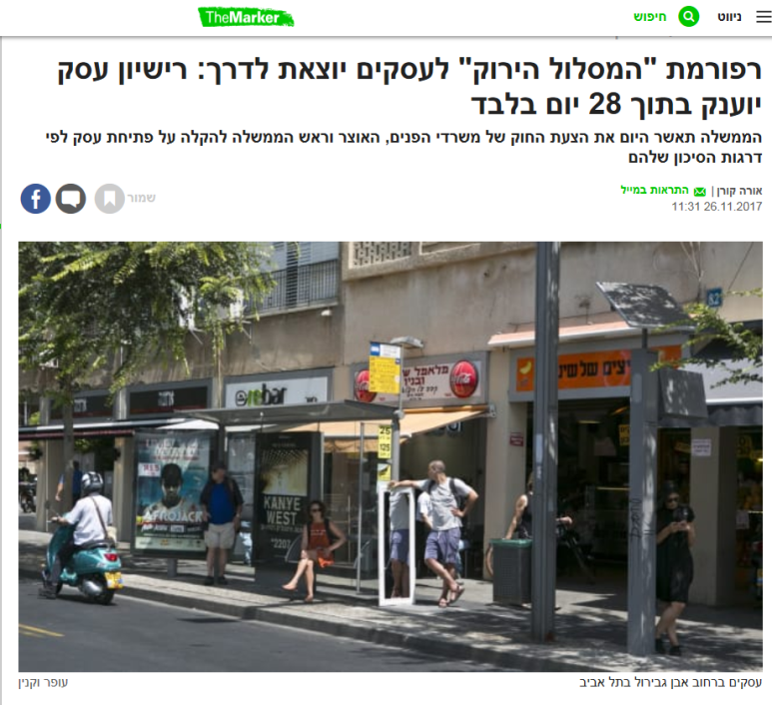
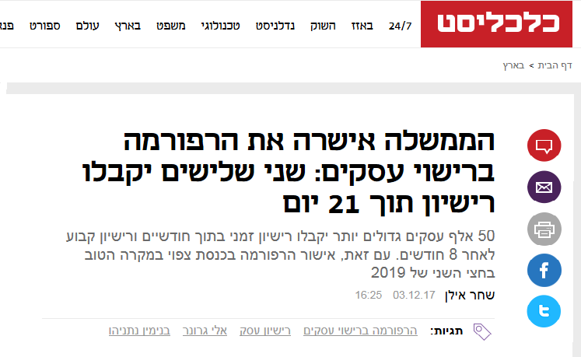
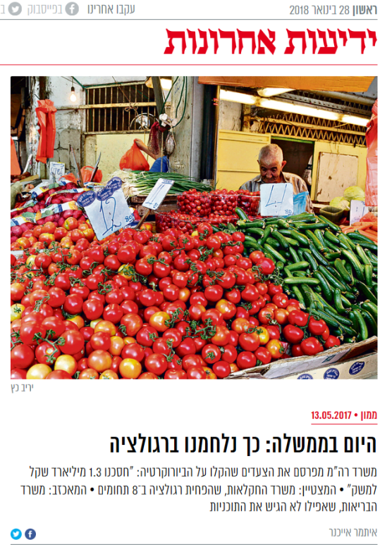
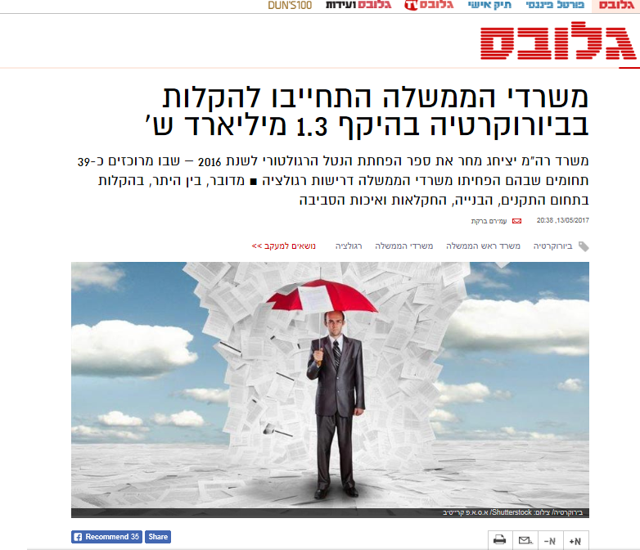
שיתוף בעלי העניין בבחינת ההשפעות וההשלכות של כל החלטה רגולטורית
רגולציה
RIA

Slide 10
פתיחת מאגרי מידע והנגשתם
מאגרי
מידע
משרד ראש הממשלה הוביל את החלטת ממשלה מס' 1933 לפתיחת כלל מאגרי המידע הממשלתיים והנגשתם לציבור עד לשנת 2021
מעל ל-500 מאגרים נמצאים כבר באתר data.gov.il
כ- 1100 מאגרים נוספים צפויים לעלות בעתיד הקרוב, בהתאם להחלטת הממשלה.

Slide 11
שיתוף הציבור בקבלת החלטות
מאגרי
מידע
הנגשת תקנות לעיון הציבור
מיסוד תחום שיתוף ציבור בממשלה
מכרז מרכזי בנושא תהליכי שיתוף בעבודת משרדי הממשלה
מפגשים להטמעת שיתוף בממשלה
מדריך שיתוף ציבור ממשלתי

Slide 12



Slide 13
בקשות חופש מידע
הנושא | עד נובמבר 2017 (באחוזים) | מחצית 2 2016 (באחוזים)
נמסר כל המידע המבוקש | 27%(78) | 39% (72)
המידע נמסר באופן חלקי | 4%(12) | 8% (15)
בקשת המידע נדחתה | 8% (23) | 5% (10)
הטיפול בבקשה הופסק בשל אי תשלום | 38% (111) | 44% (82)
הטיפול בבקשה הופסק בגלל הפונה | 1% (3) | 2% (3)
הטיפול בבקשה טרם הסתיים | 22% (65 – טרם עבר זמן המענה/טרם שולם) | 3% (5)
סה"כ בקשות חופש מידע שהוגשו | 292 | 187

Slide 14
הליכים משפטיים נגד הרשות
הנושא | 2017 (באחוזים) | 2016 (באחוזים)
מספר פסקי הדין שניתנו ביחס לרשות | - | -
נפסק בעד הרשות | - | (1)
נפסק נגד הרשות | - | -
הוצאות נגד הרשות | (3) | -
הוצאות בעד הרשות | - | -
ההליך תלוי ועומד בבית המשפט | 4 | 2
מספר עתירות חופש מידע שהוגשו | 8 (מתוכן 4 נמחקו) | 5 (2 מתוכן נמחקו ללא צו להוצאות)

Slide 15
(*)
שאילתות ישירות חברי הכנסת
הנושא | 2017 (באחוזים) | 2016 (באחוזים)
שאילתות שנענו עד 21 יום | 25% (4) | 5% (1)
שאילתות שנענו בין 22 יום ל-45 יום | - | 14%(3)
שאילתות שנענו לאחר למעלה מ-45 יום | 13% (2) | 45%(10)
שאילתות ממתינות למענה עד 21 יום | - | -
שאילתות ממתינות למענה בין 22 יום ל-45 יום | 6% (1) | -
שאילתות ממתינות למענה לאחר למעלה מ-45 יום | 56% (9) | 36% (8)
סה"כ שאילתות שהוגשו | 16 | 22
(*)
שאילתה ישירה היא שאילתה שהתשובה עליה נמסרת בכתב לחבר הכנסת השואל. על השר שנשאל להשיב בכתב בתוך 21 יום מיום קבלת השאילתה. העתק התשובה נמסר ליושב-ראש הכנסת.

Slide 16
(*)
פרסום דו"ח התקשרויות רבעוני
הנושא | 2016 – I | 2016 – II | 2016 – III | 2016 – IV | 2017 – I | 2017 – II | 2017 – III | 2017 – IV
פורסם באופן מלא | ✓ | ✓ | ✓ | ✓ | ✓ | ✓
פורסם חלקית
לא פורסם |  |  |  |  |  |  | X | טרם עבר זמן הפרסום
(*)
מפורסם באתר האינטרנט של היחידה הממשלתית לחופש המידע

